Slide 1
LYŽOVÁNÍ MAZÁNÍ LYŽÍ
Předmět: Tělesná výchova
Ročník: 7.ročník
Klíčová slova: sjezdové vosky, parafíny, stoupací vosky, skluz
Jméno autora: Mgr.Ciboch Michal
Škola: ZŠ Dobříš, Komenského nám.35, 263 01
Inovace školy – Dobříš, EUpenizeskolam.cz

Slide 2
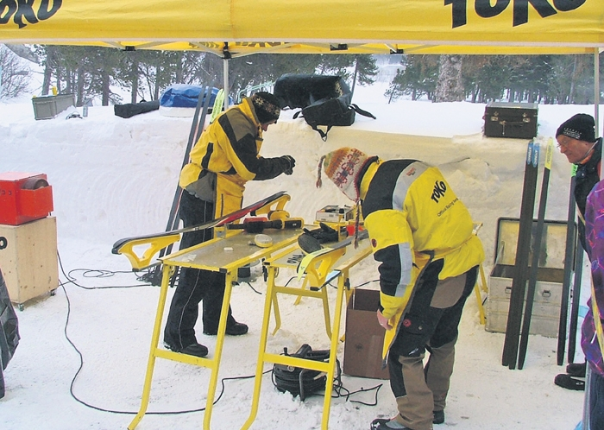
MAZÁNÍ LYŽÍ
Sjezdové vosky – parafíny – skluz
Stoupací vosky – běžecké lyžování - odraz

Slide 3
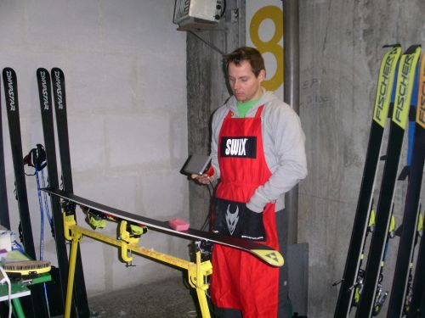
VÝZNAM
Nejvíce v závodním lyžování
Sportovní a rekreační využití
Ochrana lyže před opotřebením
Lepší skluz, točivost v oblouku
Zachovalost lyže

Slide 4
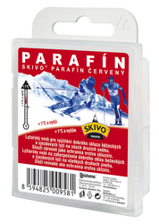
Sjezdové vosky – parafíny – skluz
postup nanesení vosku:

Slide 5
ZBAVENÍ NEČISTOT
Vysušit
Otřít hadrem
Lyže nejsou zchlazené
Vyčistit mosazným kartáčem
Použijeme smývač vosků

Slide 6
NANESENÍ VOSKU
Nakapáním
Potíráním nahřátým voskem

Slide 7
ZAŽEHLENÍ VOSKU
Přohřát skluznici
Od špičky k patce
Vosk zůstává delší dobu rozehřátý a jen zvolna tuhne
Lyži necháme dostatečně dlouho zchladnout

Slide 8
STAŽENÍ VOSKU
Silná škrabka z umělé hmoty
Přes hrany lyží
Od špičky k patce
Škrabka je nakloněná k patce lyže
Vosk ihned odstraníme

Slide 9
VYKARTÁČOVÁNÍ
Správně vykartáčovaná skluznice se leskne
Hrubší kartáč 0+
Jemný kartáč 0-
Můžeme použít hadr

Slide 10
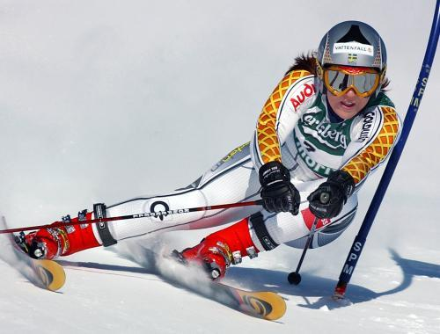
SKLUZNÉ VOSKY
Rozdělení dle teploty

Slide 11
ČERVENÝ
Skluzný vosk na sjezdové i běžecké lyže a snowboardy. Je určen pro teploty + 1 °C a vyšší. Hmotnost balení je 40 g.

Slide 12
FIALOVÝ
Skluzný vosk na sjezdové i běžecké lyže a snowboardy. Je určen pro teploty - 2 °C až + 2 °C. Hmotnost balení je 40 g.

Slide 13
MODRÝ
Skluzný vosk na sjezdové i běžecké lyže a snowboardy. Je určen pro teploty - 1 °C až - 6 °C. Hmotnost balení je 40 g.

Slide 14
UNIVERZÁL
Skluzný vosk pro sjezdovky i běžky a snowboardy. Je možné ho použít jako klasický i jako podkladový nebo ochranný vosk. Je vhodný pro všechny teploty a všechny typy sněhu.

Slide 15
ZELENÝ
Skluzný vosk na sjezdové i běžecké lyže a snowboardy. Je určen pro teploty - 5 °C až - 15 °C. Hmotnost balení je 40 g.

Slide 16
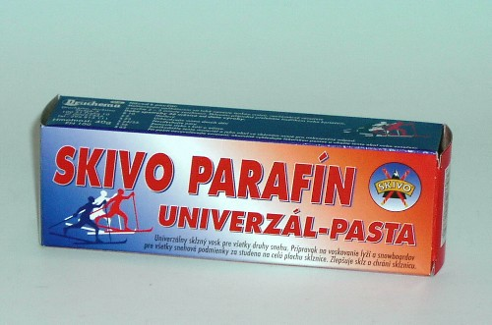
Skluzný vosk pro sjezdové i běžecké lyže a snowboard. Snadné nanášení i v chladu. Použitelné pro jakoukoliv teplotu a všechny typy sněhu.

Slide 17
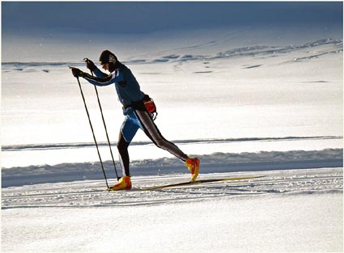
MAZÁNÍ BĚŽECKÝCH LYŽÍ

Slide 18
ODRAZOVÁ ZÓNA
Je nezbytné přesné sladění tvrdosti lyží a hmotnosti lyžaře. Při odrazu, kdy je celá hmotnost lyžaře na jedné lyži, by měla mít lyže dostatečný kontakt se sněhem.
Mazání odrazové zóny by se mělo provádět po mazání skluzných zón. Délka odrazové zóny by měla být cca 70-75 cm jak při použití klistrů, tak pevných vosků. Všeobecně platí, že odrazová zóna se měří od paty boty (vázání) směrem ke špičce lyže.
Nebojte se odrazovou zónu prodloužit směrem ke špičce, pokud lyže podkluzují. Delší odrazová zóna má menší účinek na skluz, než byste čekali, a opravdu dobrý odraz vám zaručí mnohem příjemnější zážitek z lyžování.

Slide 19
ODRAZOVÁ ZÓNA – obr.

Slide 20
STOUPACÍ VOSKY
KLISTRY - JARO, HRUBOZRNÝ SNÍH
- MOKRÝ SNÍH
ŠPALKY - JEMNOZRNÝ SNÍH
- ČERSTVĚ NAPADANÝ SNÍH

Slide 21
KLISTRY
pro mokrý hrubozrnný sníh
pro teploty 0 °C a vyšší
pro teploty - 3 °C až + 3 °C
pro teploty 0 °C až + 3 °C
pro všechny teploty

Slide 22
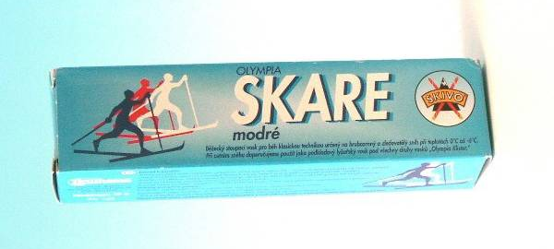
SKARE
Stoupací vosk pro klasickou běžeckou techniku. Je vhodný pro hrubozrnný a zledovatělý sníh a pro teploty 0 °C až - 6 °C.

Slide 23
STOUPACÍ VOSK PRO KLASICKOU BĚŽECKOU TECHNIKU
pro teploty 0 °C a vyšší
pro teploty - 2 °C až + 2 °C
pro teploty 0 °C až - 5 °C
pro teploty - 3 °C až - 10 °C

Slide 24
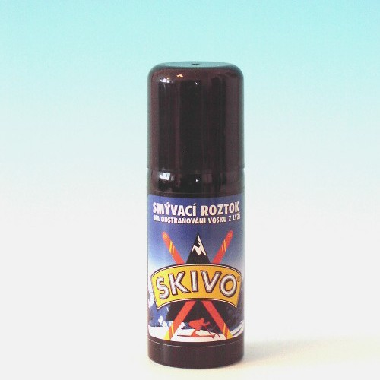
Čistící roztok ve spreji pro smývání starých vosků a ostatních nečistot ze skluznic lyží a snowboardů

Slide 25
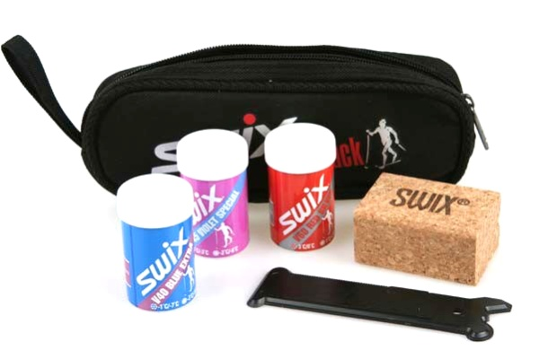
KOREK, ŠKRABKA, VOSKY

Slide 26
Konec

Slide 27
Použité zdroje:
www.google.cz

